Slide 1
Обзор такосномии в доступных данных
Пример типичной таксономии
['k__Bacteria',
'p__Firmicutes',
'c__Clostridia',
'o__Clostridiales',
'f__Lachnospiraceae',
'g__Roseburia',
's__']
Для каждой таблицы, для каждого образца посчитаем какая часть распределения приходится на бактерий с определенным уровнем g__

Slide 2
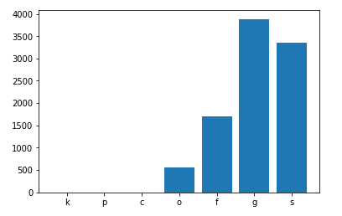
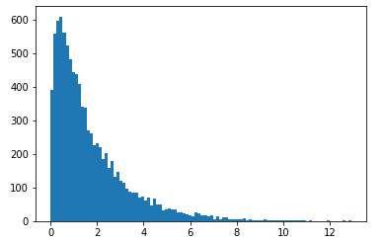
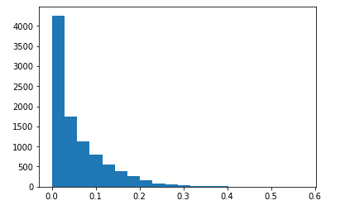
o__Clostridiales 0.5974025974025974
o__RF39 0.15213358070500926
o__Bacteroidales 0.05658627087198516
o__YS2 0.030612244897959183
o__RF32 0.02040816326530612
o__Streptophyta 0.02040816326530612
o__Solirubrobacterales 0.013914656771799629
o__iii1-15 0.012987012987012988
o__Rhizobiales 0.01020408163265306
o__Acidimicrobiales 0.0074211502782931356
o__ML615J-28 0.006493506493506494
o__0319-7L14 0.006493506493506494
o__Bacillales 0.0055658627087198514
o__Actinomycetales 0.0055658627087198514
o__Stramenopiles 0.00463821892393321
o__Myxococcales 0.00463821892393321
o__Burkholderiales 0.0037105751391465678
o__Sphingobacteriales 0.0037105751391465678
o__Lactobacillales 0.0037105751391465678
o__Rickettsiales 0.0027829313543599257
o__SHA-98 0.0027829313543599257
o__Solibacterales 0.0027829313543599257
o__MND1 0.0018552875695732839
o__GIF10 0.0018552875695732839
o__Ellin6513 0.0018552875695732839
o__N1423WL 0.0018552875695732839
o__JG30-KF-CM45 0.0018552875695732839
o__Ellin6067 0.0018552875695732839
o__WD2101 0.0018552875695732839
o__Chlorophyta 0.0018552875695732839
o__AKIW781 0.0009276437847866422
o__DS-18 0.0009276437847866422
o__mle1-48 0.0009276437847866422
o__CW040 0.0009276437847866419
o__Thermoanaerobacterales 0.0009276437847866419
o__HA64 0.0009276437847866419
o__Gaiellales 0.0009276437847866419
o__Chromatiales 0.0009276437847866419
o__Flavobacteriales 0.0009276437847866418
o__Methanobacteriales 0.0009276437847866418
o__RB41 0.0009276437847866417
Веса во всем датасете
O : 0.06
Соотношение представленности бактерий с НЕизвестным g к представленности наиболее представленной бактерии в образце
Отношение : “o“ ко всему весу по образцам
Старые данные
9500 сэмплов
32000 бактерий

Slide 3
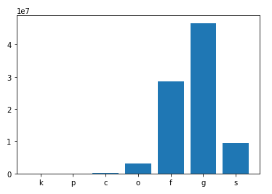
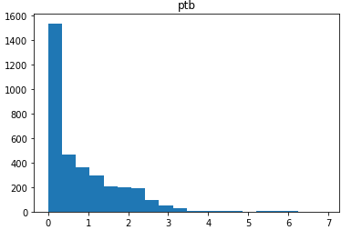
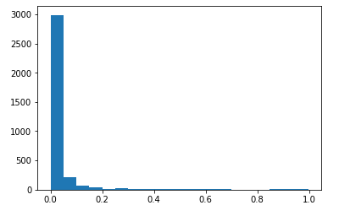
PTB данные
3457 сэмплов
o__Bacteroidales 0.33612662418738953
o__Clostridiales 0.31929378339537645
o__Bacillales 0.27173430220924216
o__Lactobacillales 0.022190984757403418
o__RF32 0.018420108254353078
o__Streptophyta 0.014975020134383574
o__RF39 0.005910495843304057
o__YS2 0.003680581854744686
o__Sphingomonadales 0.002083722653207362
o__Actinomycetales 0.0015102027991340974
o__Rhizobiales 0.0012948847916360033
o__Burkholderiales 0.0007150806946403677
o__Pseudomonadales 0.0005318454010091172
o__ML615J-28 0.00036415533987004846
o__SHA-98 0.0003231423860608877
o__Myxococcales 0.00021134901196817528
o__Acidimicrobiales 0.0001299846036048402
o__Herpetosiphonales 0.00010749362893530041
o__JG30-KF-CM45 7.078042028355165e-05
o__CW040 6.648067512613965e-05
o__Solirubrobacterales 6.118868108624793e-05
o__MLE1-12 3.3405712376816434e-05
o__Gaiellales 2.5467721316978866e-05
o__iii1-15 2.3813973179512708e-05
o__Ellin329 1.8521979139620993e-05
o__Sphingobacteriales 1.3560734727222514e-05
o__SJA-15 1.289923547223605e-05
o__RB41 1.124548733476989e-05
o__Ellin6067 1.0253238452290192e-05
o__SJA-36 9.260989569810497e-06
o__32-20 5.622743667384945e-06
o__SC-I-84 5.622743667384945e-06
o__PYR10d3 3.30749627493232e-06
o__DS-18 3.30749627493232e-06
o__[Pedosphaerales] 3.30749627493232e-06
o__Solibacterales 2.9767466474390885e-06
o__MND1 2.9767466474390885e-06
o__WD2101 1.984497764959392e-06
o__ASSO-13 1.65374813746616e-06
o__LD1-PA13 1.65374813746616e-06
o__Ellin6513 1.65374813746616e-06
o__Rhodospirillales 1.65374813746616e-06
o__envOPS12 1.3229985099729282e-06
o__Chlorophyta 9.92248882479696e-07
o__EW055 6.614992549864641e-07
o__BD7-3 3.3074962749323204e-07
o__Stramenopiles 3.3074962749323204e-07
o__Bacteroidales 1132
o__Bacillales 2454
o__Clostridiales 30195
o__RF32 221
o__Actinomycetales 128
o__RF39 159
o__Streptophyta 328
o__YS2 152
o__Sphingomonadales 116
o__Rhizobiales 120
o__ML615J-28 14
o__CW040 24
o__SHA-98 105
o__Lactobacillales 104
o__Pseudomonadales 31
o__Solirubrobacterales 11
o__Burkholderiales 47
o__WD2101 1
o__MND1 3
o__Myxococcales 10
o__Acidimicrobiales 8
o__SC-I-84 2
o__JG30-KF-CM45 3
o__EW055 2
o__ASSO-13 1
o__SJA-15 1
o__Ellin6067 4
o__RB41 3
o__iii1-15 6
o__LD1-PA13 1
o__[Pedosphaerales] 1
o__envOPS12 1
o__Ellin6513 1
o__DS-18 1
o__MLE1-12 7
o__BD7-3 1
o__Sphingobacteriales 1
o__Ellin329 3
o__Herpetosiphonales 1
o__Gaiellales 2
o__Solibacterales 1
o__32-20 2
o__SJA-36 1
o__Stramenopiles 1
o__Rhodospirillales 1
o__PYR10d3 1
o__Chlorophyta 1
Веса во всем датасете
o : 0.034
Соотношение представленности бактерий с НЕизвестным g к представленности наиболее представленной бактерии в образце
Отношение : “o“ ко всему весу по образцам

Slide 4
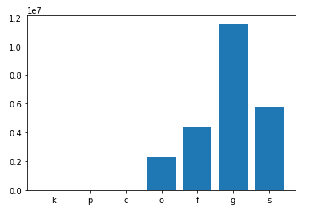
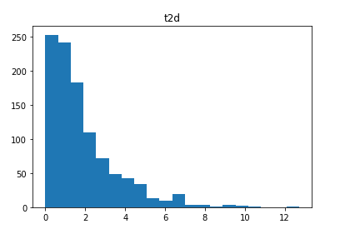
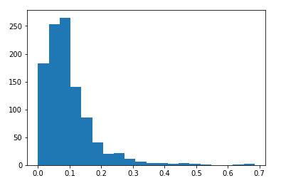
o__Clostridiales 0.7594801433780909
o__RF32 0.12436361536650692
o__Bacteroidales 0.0523254522761494
o__YS2 0.028299850314694477
o__ML615J-28 0.015020054277579629
o__RF39 0.010507730779651682
o__Streptophyta 0.00781250694015697
o__Actinomycetales 0.0015137315169739584
o__SHA-98 0.0004828128400676915
o__Gemellales 7.10672073696694e-05
o__Aeromonadales 5.1967895389070755e-05
o__Lactobacillales 2.620603271756559e-05
o__CW040 2.1764332256961256e-05
o__Burkholderiales 6.2183806448460725e-06
o__Chlorophyta 3.997530414543904e-06
o__Synergistales 3.997530414543904e-06
o__Rhizobiales 1.7766801842417351e-06
o__MLE1-12 1.3325101381813014e-06
o__Rhodospirillales 8.883400921208676e-07
o__SC-I-84 8.883400921208676e-07
o__Cardiobacteriales 8.883400921208676e-07
o__IS-44 4.441700460604338e-07
o__Bacillales 4.441700460604338e-07
o__Caulobacterales 4.441700460604338e-07
o__WD2101 4.441700460604338e-07
o__Oceanospirillales 4.441700460604338e-07
o__Sphingomonadales 4.441700460604338e-07
o__EW055 4.441700460604338e-07
Веса во всем датасете
O : 0.095
Соотношение представленности бактерий с НЕизвестным g к представленности наиболее представленной бактерии в образце
Отношение : “o“ ко всему весу по образцам
t2d данные
1022 сэмпла

Slide 5
PTB данные
3457 сэмплов
o__Bacteroidales 1132
o__Bacillales 2454
o__Clostridiales 30195
o__RF32 221
o__Actinomycetales 128
o__RF39 159
o__Streptophyta 328
o__YS2 152
o__Sphingomonadales 116
o__Rhizobiales 120
o__ML615J-28 14
o__CW040 24
o__SHA-98 105
o__Lactobacillales 104
o__Pseudomonadales 31
o__Solirubrobacterales 11
o__Burkholderiales 47
o__WD2101 1
o__MND1 3
o__Myxococcales 10
o__Acidimicrobiales 8
o__SC-I-84 2
o__JG30-KF-CM45 3
o__EW055 2
o__ASSO-13 1
o__SJA-15 1
o__Ellin6067 4
o__RB41 3
o__iii1-15 6
o__LD1-PA13 1
o__[Pedosphaerales] 1
o__envOPS12 1
o__Ellin6513 1
o__DS-18 1
o__MLE1-12 7
o__BD7-3 1
o__Sphingobacteriales 1
o__Ellin329 3
o__Herpetosiphonales 1
o__Gaiellales 2
o__Solibacterales 1
o__32-20 2
o__SJA-36 1
o__Stramenopiles 1
o__Rhodospirillales 1
o__PYR10d3 1
o__Chlorophyta 1
Веса во всем датасете
o : 0.034
Соотношение представленности бактерий с НЕизвестным g к представленности наиболее представленной бактерии в образце
Отношение : “o“ ко всему весу по образцам

Slide 6
Summary:
- по всем таблицам 14к сэмплов
- для значительной части сэмплов в таблицах (70-80%) представленность бактерий с известным g составляет хотя бы 70% от суммарной представленности всех бактерий.
- Соотношение представленности бактерий с Неизвестным g к представленности наиболее представленной бактерии для образца обычно от 0 до 2.
А соотношение представленности наиболее представленной бактерий с НЕизвестным g к представленности наиболее представленной бактерии в образце в районе 0.2.
Можно ли пренебрегать бактериями с неизвестным g — не очевидно.

